Slide 1
ПОРТФОЛИО МЛАДШЕГО ШКОЛЬНИКА
С введением новых стандартов обучения в начальной школе приобретает актуальность использование педагогической технологии "Портфолио обучающегося". Данная технология не нова. Но, как всегда, при использовании чего-то нового возникает множество вопросов. В какой форме должно быть представлено портфолио младшего школьника? С чего начинать внедрять данную технологию?
Предлагаю ознакомиться с общей информацией, которая позволит составить представление о том, что такое "портфолио".
Портфолио - это способ фиксирования, накопления и оценки индивидуальных достижений школьника в определенный период его обучения. Портфолио позволяет учитывать результаты, достигнутые школьником в разнообразных видах деятельности (учебной, творческой, социальной коммуникативной и др.) и является важным элементом практико-ориентированного подхода к образованию.
В педагогической литературе портфолио характеризуется как:
коллекция работ обучающегося, всесторонне демонстрирующая не только его учебные результаты, но и усилия, приложенные к их достижению;
выставка учебных достижений обучающегося по предметам за данный период обучения. Философия учебного портфолио предполагает:
cмещение акцента с того, что школьник не знает и не умеет, на то, что он знает и умеет по данной теме и данному предмету;
перенос педагогического ударения с оценки на самооценку;
основной смысл портфолио: "Показать все, на что ты способен".
Первым из важнейших условий является необходимость включения в состав портфолио материалов, дающих представление о степени достижения образовательным учреждением, педагогами, обучающимися следующих основных результатов начального образования:
формирование предметных и универсальных способов действий, а также опорной системы знаний, обеспечивающих возможность продолжения образования в основной школе;
воспитание умения учиться – способности к самоорганизации с целью решения учебных задач;
индивидуальный прогресс в основных сферах личностного развития – эмоциональной, познавательной, саморегуляции.

Slide 2
Как выглядит портфолио?
Как правило, для создания портфолио требуется папка "на кольцах" (обычная или архивная), которая наполнена файлами с перфорацией. Желательно приобрести разноформатные файлы для хранения документов или работ формата А4, А5 и А3. Дополнительно можно вложить разделители, которые помогут структурировать папку по разделам.
С чего начать?
Составление портфолио, действительно, наиболее актуально в средней и основной школе. И вот вопрос: имеет ли право на существование портфолио в начальной школе и если да, то в какой форме оно может быть представлено? На все эти вопросы можно найти ответы, поразмыслив над тем, каковы основные цели и задачи ведения портфолио в начальных классах.
Цель - оценка индивидуального прогресса обучающегося, достигнутого в процессе обучения, повышение его конкурентоспособности.
Задачи:
поддержание высокой учебной мотивации школьников;
систематизация контроля за различными видами деятельности школьника, включая учебную, внеучебную, научную, творческую, спортивную;
формирование умения учиться – ставить цели, планировать и организовывать собственную учебную деятельность.
создание условий для индивидуальной оценки деятельности каждого обучающегося;
организация сравнения результатов деятельности обучающихся с помощью разработанной шкалы баллов портфолио;
развитие навыков рефлексивной и оценочной (самооценочной) деятельности школьников;
создание дополнительных предпосылок и возможностей для успешной социализации;

Slide 3
Портфолио обучающегося начальных классов как способ накопления и оценки динамики его индивидуальных образовательных достижений в рамках новой системы оценивания выполняет следующие функции:

Slide 4
Критерии портфолио
При внедрении технологии "Портфолио обучающихся" можно опираться на разработанные критерии портфолио обучающихся среднего звена. Но при этом нужно учитывать возрастные особенности младших школьников. В результате чего некоторые разделы портфолио мы можем убрать, какие-то оставить, а некоторые назвать по-другому. Возможно, что в процессе наполнения придется корректировать рубрики или их содержание. Главное, чтобы дети проявили интерес и желание. Теперь нужно будет заинтересовать и самих ребят на классном часе.
Перед тем как внедрить технологию "Портфолио" в практику своей работы планирую провести родительское собрание на тему "Портфолио школьника начальной школы". Цель данного собрания - способствовать формированию у родителей потребности в оказании помощи своему ребенку в оформлении портфолио, которое помогает выявлению и развитию индивидуальных творческих способностей детей. Уже с начала учебного года я начала формировать данную папку, заполняя только один раздел: «Моя учёба», дети начали заполнять два раздела: «Мои достижения», «Моё творчество», а заполнение других разделов планирую после окончания периода обучения грамоте. Мне бы хотелось, чтобы дети сами заполняли портфолио.
В первом классе, когда ребенок только начинает работать над составлением портфолио, без помощи родителей ему не обойтись. Но по мере того, как он взрослеет эту помощь надо сводить к минимуму. Старайтесь с самого начала построить работу ребенка таким образом, чтобы он сам прикладывал определенные усилия к формированию портфолио. Известное стихотворение Агнии Барто как нельзя лучше демонстрирует самую распространенную ошибку: сбор материалов взрослыми, а не ребенком. Вместо поддержки при сборе и оформлении портфолио, которая, разумеется, нужна, иногда родители полностью подменяют ребенка в этом процессе. В таком случае, вместо помощи ребенку в самоопределении вы сведёте работу над портфолио к принципу "папа у Васи". Взрослым нельзя опираться лишь
на свои предпочтения и свое мнение о способностях и интересах ребенка.

Slide 5
Структура портфолио обучающегося начальной школы
Портфолио содержит 5 разделов.
Первый раздел «Мой мир» включает в себя следующие рубрики:
1. «Мое имя» – информация об имени и фамилии ребенка.
2. «Моя семья» – здесь ребенок рассказывает о каждом члене семьи, об общих увлечениях, о любимых семейных праздниках.
3. «Мои увлечения» – небольшой рассказ о том, чем увлекается ребенок, какие кружки и секции посещает.
4. «Моя школа, моё село» – рассказ о школе, педагогах, своих любимых уроках, о месте жительства.
5. «Мой класс»
Второй раздел «Моя учеба». Школьник наполняет этот раздел удачно написанными контрольными работами, интересными проектами, отзывами о прочитанных книгах, графиками роста скорости чтения.
Третий раздел «Мое творчество». В этот раздел ребенок помещает свои творческие работы: рисунки, сказки, стихи. Если ребенок гордится какой-то объемной поделкой, он помещает ее фотографию.
Четвёртый раздел «Мои достижения». Здесь размещаются грамоты, сертификаты, дипломы, благодарственные письма, итоговые оценки по предметам базисного учебного плана.
Пятый раздел «Самооценка моей деятельности за год». В этом разделе ребенок подводит итоги за год.

Slide 6

Портфолио
ФИО
класс
Год

Slide 7
Здравствуйте, это я!
Фамилия ______________
Имя __________________
Отчество _____________
Дата рождения ________
Место: город __________
Я учусь в

Slide 8




Тайна моего имени
Текст …

Slide 9

Мои дошкольные достижения
Зеленым – я делаю это хорошо.
Желтым – у меня это уже получается.
Красным – я этому обязательно научусь.
Не закрашено – мне это пока не
интересно.

Slide 10

Что я люблю больше всего
Мое любимое время года _________________
Мой любимый праздник
______________________
Моя любим книга
______________________
Мой любимый автор
______________________
Мой любимый вид спорта _______________
Кем я хочу стать
______________________
Моя мечта ___________
______________________

Slide 11

Моя семья
Когда мы вместе – вы и я,
Печали нет: душа в покое,
Как хорошо, что есть семья –
На свете самое родное!

Slide 12


Где источники моих корней
Говори мне, мама, говори!
Жизнь свою рассказывай подробней,
Всю судьбу сначала повтори,
Не спеши, я сяду поудобней!
Что и как, кто был кому родня,
Всё меня, поверь, интересует!
Нам не хватит для беседы дня,
Ну и что ж, нас это не волнует!
Корни родословной глубоки,
Я мечтаю знать о них побольше,
Времена те были далеки,
Хочется, чтоб помнили их дольше!
Твой рассказ подробно запишу,
Ничего я, вроде, не забыла,
От волненья чувств своих дрожу:
Как же много в жизни всего было!

Slide 13

Моя родословная

Slide 14

Традиции моей семьи

Slide 15

Мои увлечения и интересы

Slide 16

Мои путешествия

Slide 17


Мои друзья

Slide 18

Мой город
Мой адрес:
текст
История моего города
текст

Slide 19


Любимые места в городе

Slide 20


Моя школа
Адрес школы ___________________
Директор ________________________________
Мой и воспитатель:
Мой классный руководитель:

Slide 21
Схема маршрута
от дома до школы

Slide 22

Мой класс

Slide 23

Первое сентября в моей жизни

Slide 24

Расписание уроков и звонков
Понедельник | Вторник | Среда
Четверг | Пятница
1 урок | 2 урок
3 урок | 4 урок
5 урок | 6 урок

Slide 25

Праздники нашего класса

Slide 26
Личностные
результаты

Slide 27

Метапредметные результаты

Slide 28
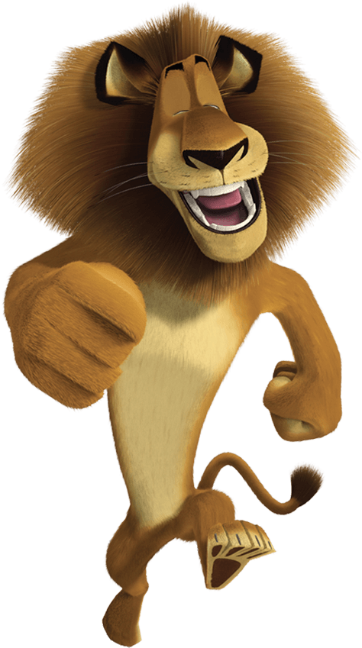
Предметные результаты

Slide 29

Русский язык
Величайшее богатство народа – его язык!
Тысячелетиями накапливаются и вечно живут в слове несметные сокровища человеческой мысли и опыта.
М. А. Шолохов

Slide 30

Математика
Математика - это язык, на котором написана книга природы.
Г. Галилей

Slide 31

Литературное чтение
Чтение – вот лучшее учение!
А.С. Пушкин

Slide 32

Окружающий мир
Весь мир - это огромный парадокс.
И я приглашаю вас доказать обратное. Принимаете вызов?
Перес-Реверте Артуро

Slide 33

Кружки, которые я посещаю

Slide 34

Калейдоскоп счастливых моментов

Slide 35

Моё участие в жизни класса и школы

Slide 36

Копилка моих достижений

Slide 37

Копилка моих творческих работ

Slide 38

Мои цели и планы на следующий год

